Slide 1
Bla-Bla Café
Pour tous les Adhérents
Lieu de rendez-vous au OLD SCHOOL CAFE
2 fois par mois le mercredi de 9h30 à 11 h

Slide 2
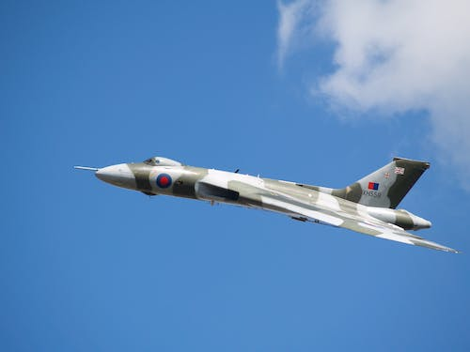
Musée européen de l’avion de chasse à Montélimar
Pour les Nouveaux Arrivants
Le mardi 19 mars 2024
à 14 heures
Suivie d’une Visite chez un Verrier
à Ancône (à finaliser)

Slide 3
SOIREE BOWLING
JEUDI 28 MARS 2024 A 18H30
Réservation obligatoire par mail à
26nardi14@orange.fr ou par téléphone au 06 07 61 80 07
Prix par personne 36€

Slide 4
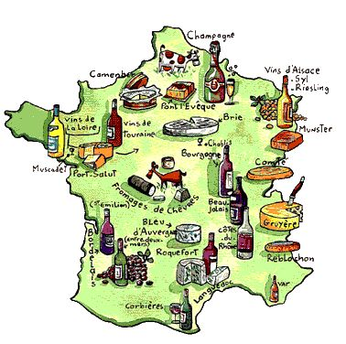
Régions et Spécialités-Repas partagé
Pour les Nouveaux arrivants et Nouveaux Inscrits , et C.A.
Le vendredi 12 avril 2024-midi
à l’ Espace ST Martin
Chaque personne apporte un plat salé et/ou sucré et une boisson de la région où il vient ou dont il est originaire.
Tout est mis sur la table, et on partage.

Slide 5
Assemblée Générale
Le mardi 18 juin 2024
Espace Saint Martin

Slide 6
Journée des Bénévoles
Pour les animateurs, les accueillantes et membres du C.A.
actuellement en préparation!!!

Slide 7
Avant tout ,c’est un Travail d’Equipe
Chantal
Josiane
Brigitte
Philippe

Slide 8
Accueil des Villes Françaises de Montélimar
Point d’actualité
sur les sorties et voyages

Slide 9
Sorties 2024
21 au 23 mai : Turin avec le voyagiste Arsac,
30 avril (ou 2 et 7 mai) : 4ème vol en Montgolfière avec Ardèche-Mongolfière,
9 avril : Palais idéal du facteur Cheval et jardin Zen de Erik Borja, en voiture partagée
14 mai : Grotte de Choranche et Pont-en-Royans, en voiture partagée
.. mai : Soirée Parc du Cosmos, en voiture partagée
4 juillet : Saint-Etienne et ses environs (dont l’Ensemble Le Corbusier), en autocar

